Slide 1




北京市丰台区成人职业技能培训学校
中级经济师
育说课
求实创新 自强不息

Slide 2

北京市丰台区成人职业技能培训学校
弹性
(一)需求价格弹性
1、定义：需求量对价格变动的反应程度。
2、需求价格弹性系数：需求量变动百分比与价格变动百分比的比率。
(1)E d ＝（△Q/Q）/（△P/P）
(2)需求弹性系数总是负数，我们通常把负号略去，采用其绝对值。
(3)计算公式：
点弹性 Ed=(△Q/Q)/(△P/P)
=(△Q/△P)×(P/Q) 价格和需求量变动较小

Slide 3
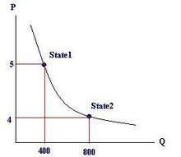
北京市丰台区成人职业技能培训学校
弧弹性 Ed 价格和需求量变动较大
Δ
Q
Q
Δ
Q
P
Ed＝
−
=
−
⋅
Δ
P
Δ
P
Q
P

Slide 4
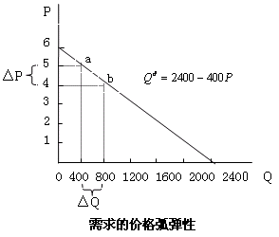
北京市丰台区成人职业技能培训学校
例
图中需求曲线上a、b两点价格分别
为5和4，相应需求量分别为400和800。
当商品的价格由5下降为4时，或者
当商品的价格由4上升为5时，
应该如何计算相应的弧弹性值呢？

Slide 5
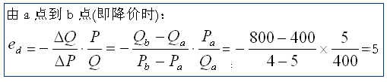
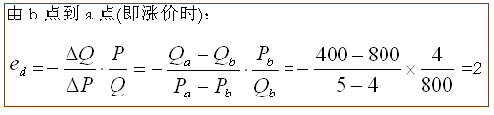

北京市丰台区成人职业技能培训学校
由a点到b点和由b点到a点的弧弹性数值不同
原因：
尽管△Q和△P的绝对值都相等，但由于P和Q所取的基数值不同，两种计算结果便不同。
涨价和降价产生的需求的价格弹性便不等。

Slide 6
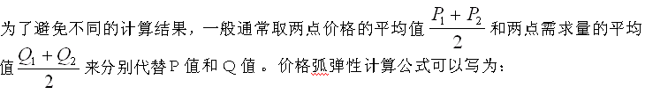
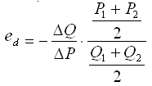
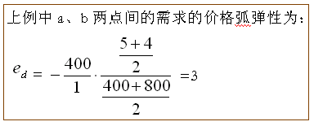

北京市丰台区成人职业技能培训学校

Slide 7
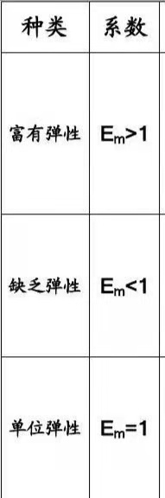
北京市丰台区成人职业技能培训学校
3、类型：
思考：不同类型与需求曲线的陡峭程度
（拇指规则）
课堂练习题：某种商品价格由8元下降为6元时，需求量由20单位增加为30单位。用中点法计算这种商品的需求弹性，并说明属于哪一种需求弹性。

Slide 8
北京市丰台区成人职业技能培训学校
4、影响需求价格弹性的因素：
（1）替代品的数量和相近程度 替代品数量越多，弹性越大
“你贵，我买别人的”
（2）商品重要性 必需品弹性小，高档品弹性大
“贵也得买”
（3）商品用途 用途越多，弹性越大
“贵了，先买一个用”
（4）时间 时间越长，弹性越大
“等找到替代品……”

Slide 9
北京市丰台区成人职业技能培训学校
5、需求价格弹性与总销售收入的关系：销售收入=价格×数量
Ed>1 价格下降，销售收入增加
价格上升，销售收入减少
Ed<1 价格下降，销售收入减少
价格上升，销售收入增加
Ed=1 价格升或降，销售收入不变

Slide 10
北京市丰台区成人职业技能培训学校
(二)需求交叉弹性
区分“替代品”与“互补品”
1.含义：一种商品价格相对变化与由此引起的另一种商品需求量相对变化之间的比率。
2.计算公式：
Eij=(△Qi/Qi)/(△Pj/Pj)
3.基本类型：
（1）E ij ＞0：替代品，越接近1替代性越强；
（2）E ij ＜0：互补品；
（3）E ij ＝0：无关品。

Slide 11
北京市丰台区成人职业技能培训学校
(三)需求收入弹性
区分“低档品”与“高档品”
1.含义：需求变动对消费者收入变动的反应程度。
2.计算公式：
Ey =(△Q/Q)÷(△y/y)=(△Q/△y)×(y/Q)
3.基本类型：
（1）E y ＝1：收入变动和需求数量变动同比例；
（2）E y ＞1：高档品； （3）0＜E y ＜1：必需品；
（4）E y ＝0：收入变动，需求量不变；
（5）E y ＜0：收入增加买得少，收入降低买得多的低档品。

Slide 12
北京市丰台区成人职业技能培训学校
(四)供给价格弹性
1.含义：价格的相对变动引起供给量相对变动之间的比率。
2.计算公式：
Es =(△Q/Q)÷(△P/P)=(△Q/△P)×(P/Q)
3.基本类型：
(1）E s ＝1：价格变动和供给数量变动同比例；
（2）E s ＞1：弹性充足；
（3）E s ＜1：弹性不充足；
（4）E s ＝0：完全无弹性；

Slide 13
北京市丰台区成人职业技能培训学校
（5）E s ＝∞：完全有弹性。
4.影响供给价格弹性的因素：
（1）时间（决定供给弹性的首要因素） 时间越长，弹性越大
（2）生产周期和自然条件
（3）投入品替代性大小和相似程度 投入品替代性大，弹性大

Slide 14
北京市丰台区成人职业技能培训学校
一、单选题
1、当需求量变动百分数大于价格变动百分数，需求弹性系数大于1时，需求价格弹性的类型为( )。
A.需求富有弹性
B.需求缺乏弹性
C.需求单一弹性
D.需求完全有弹性
2、某商品的价格为2元/件时，销售量为300件;当价格提高到4元/件时，销售量为100件。按照弧弹性公式计算，该商品的需求价格弹性是( )。
A、0.40 B、0.67 C、1.50 D、2.00

Slide 15
北京市丰台区成人职业技能培训学校
3、如果两种商品x和y的需求交叉弹性系数是-2.3，那么可以判断出( )。
A.x和y是替代品
B.x和y是互补品
C.x和y是高档品
D.x和y是低价品
4、下列关于需求价格弹性影响因素的说法中，错误的是( )。
A.时间越短，商品的需求弹性越缺乏
B.生活基本必需品的需求缺乏弹性
C.一种商品的用途越多，它的需求弹性越大
D.一种商品若有极少的替代品，则该商品的需求价格弹性大

Slide 16
北京市丰台区成人职业技能培训学校
5、假设一定时期内消费者的个人收入增加了20％，由此导致消费者对某商品的
需求下降了12％，这在一定程度上可以说明该商品属于( )。 A.低档品 B.高档品 C.边际商品 D.必需品
6、某商品的需求价格弹性系数为0.15，现价格为1.2元，试问该商品的价格上涨
多少元才能使其消费量减少10％？（）
A.0.8 B.1.8 C.0.5 D.1.5

Slide 17
北京市丰台区成人职业技能培训学校
二、多选题
1、关于需求收入弹性类型的说法，错误的有( )。 A.Ey=0，表明不管收入如何变动，需求数量不变 B.Ey<0，表明收入增加时买得少，收入降低时买得多 C.0<Ey<1，表明收入弹性高，需求数量的相应增加大于收入的增加 D.Ey>1，表明收入弹性低，需求数量的相应增加小于收入的增加 E.Ey=1，表明收入变动和需求数量变动是成相同比例的

Slide 18
北京市丰台区成人职业技能培训学校
2、影响供给价格弹性的因素有( )。
A.时间
B.成本
C.预期
D.投入品替代性大小和相似程度
E.生产周期和自然条件的影响

Slide 19
北京市丰台区成人职业技能培训学校
Thank

